Slide 1

第4章 语法分析
该讲语法分析了！
这可是很重要的章节

Slide 2
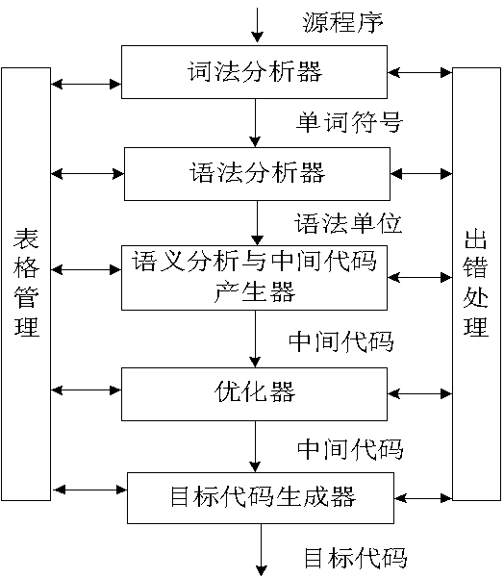
语法分析在编译系统中所处的位置

Slide 3
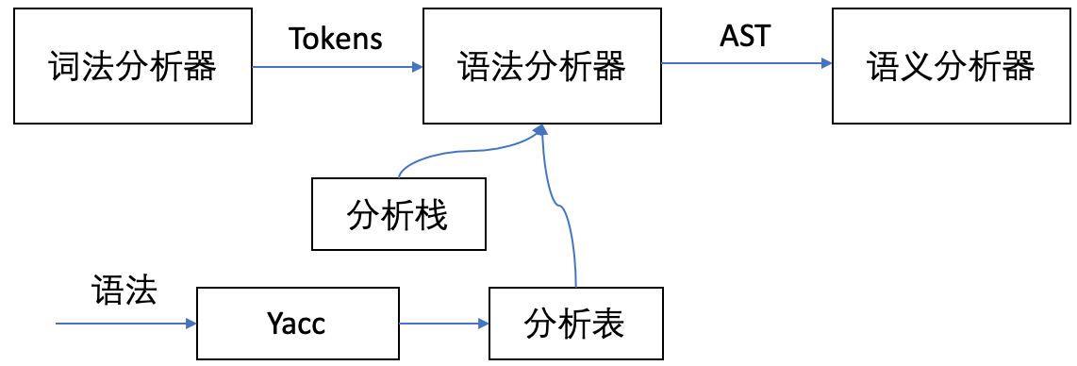
语法分析的算法分为两种，自顶向下的算法和自底向上的算法，而这两类算法又有很多不同的实现方式，最主流的方式：自顶向下：递归下降算法, LL(1)
自底向上：LR(0), LR(1)
Notes:
其中自顶向下的方式就是分析栈的方式，自底向上的方式就是分析表的方式。所谓分析栈的方式，其实就是算法的过程类似于树的后序遍历，所谓分析表的方式，就是我之前一篇文章正则表达式匹配可以更快更简单 (but is slow in Java, Perl, PHP, Python, Ruby, ...)里提到的有限自动机DFA的方式.
首先介绍下，在语法分析这一块，程序员有两种实现方式，一种是纯手工编码来实现算法，然后制作语法分析器，第二种方式就是利用语法生成器，比如每一台 Linux 上都有的 Yacc Bison 等，这些自动生成器会根据一些语法规则来自动生成代码完成语法分析，真是爽爆啦。
不过主流的编译器，比如 GCC LLVM ，其实现方式就是纯手工编码的方式，而在纯手工编码的方式中，最最常用的就是递归下降算法，这是个很有名的算法哦。
递归下降算法具有这些优点：
分析高效（线性时间）
容易实现（方便手工编码）
错误定位和诊断信息准确（准确定位语法错误）

Slide 4
语法分析分为：
自上而下:
递归下降分析法
推导
从根向叶的方向建立分析树
LL(1)预测分析法
自下而上：
算符优先分析法
归约
从叶向根的方向建立分析树
LR分析法

Slide 5

5.1 自上而下语法分析面临的问题及其解决方法
自上而下分析
  从推导的角度看，从开始符号出发，使用最左推导，试图推导出与输入符号串相同的句子。
  从语法树的角度看，从根节点出发，反复使用所有可能的产生式，谋求输入串的匹配，试图向下构造一棵语法树，其末端节点正好与输入符号串相同。
某些文法在自上而下分析过程中，可能会遇到问题。

Slide 6
自上而下分析又可分为确定的和不确定的两种：
不确定的分析方法称为带回溯的分析方法，这种方法实际上是一种穷举的试探方法
确定的分析方法不用回溯，需对文法有一定的限制，要求文法不能含有左递归,如LL(1)文法。

Slide 7
问题1：回溯
S=>xAy
=>x**y
例1：设有文法
(1) S → xAy
(2) A → ** |*
现有输入串：x*y
其分析过程如右：
x*y
输入符号串：
失败，需要退回，重新选取A的侯选式
思考：产生回溯的原因？
真正原因是：文法的产生式有问题(A的产生式first集相交)。

Slide 8

问 题2：左递归（无限循环）
直接左递归：有产生式P → Pα
间接左递归：文法中存在某个P∈Vn，有P Pα。
E
例2：设有文法G(E)：
(1) E → E+T | T
(2) T → T*F | F
(3) F → (E) | i
现有输入串i*i+i, 分析过程是：
E
+
T
E
E
+
T
E
+
T
…
失败：出现死循环
思考：使用最左推导产生无限循环的原因？
真正原因：文法的产生式存在左递归问题。
Notes:
在此处还没有要求文法的类型

Slide 9
结论
1. 左递归和回溯问题的产生与描述语言的文法有关
2. 应该改造文法，使其不含左递归和回溯，才能进行确定的自上而下分析
Notes:
因此下面就具体地讲解如何解决这两个问题

Slide 10

自顶向下推导存在的问题
消除左递归
消除回溯
判断
有些能改造
为等价文法

Slide 11
解决办法一：消除左递归
左递归会使分析进入到无限循环之中
消除简单左递归的方法：
对于含有左递归的产生式 A→A α| β
可用下面的非左递归的产生式 代替：
A→ β A’
A’ → αA’| ε 右递归无妨

Slide 12
例：下面是描述算术表达式的算法
S →E
E→E+T|T
T→T*F|F
F→(E)|id
消除E和T的直接左递归，得到：
S →E
E→TE ’
E’ → +TE’|ε
T →FT’
T’→*FT’| ε
F→(E)|id

Slide 13
对于一般情况而言，若某一文法G的产生式具有如下形式：
A→A α₁| A α₂ |…| A α_{m}| β₁| β₂|…| β_{n}
则可用如下方法消除左递归:
A→β₁A’| β₂A’ |…| β_{n} A’
A’ → α₁A’| α₂A’|… | α_{m}A’ | ε
很容易证明改造前后的文法是等价的

Slide 14
自顶向下推导存在的问题
回溯
判断
改造为等价文法

Slide 15
对于较简单规则人眼能看出不同规则前部相同,产生回溯问题。
对于不明显的回溯 怎么判断？
需要继续学习LL(1)文法的判别。

Slide 16
5.2 LL(1)文法的判别
1）计算FIRST集
定义：FIRST (α)是由符号串α推导出的所有新
符号串的第一个终结符号组成的集合，即：
FIRST (α)={a| α =>a… ,a∈V_{T}}
如果α => ε 则 ε∈ FIRST（ α ）。

Slide 17
例： stmt→if expr then stmt S’
S’ →else stmt
S’ → ε
First(if expr then stmt S’)={ if }
First( else stmt )={ else}
First( ε)={ε}

Slide 18
求FIRST(X)的算法如下：
(1)如果X是终结符，则FIRST(X)={X}
(2)如果X →ε是一个产生式则ε∈ FIRST(X)
(3)如果X是非终结符，且X →Y₁ Y_{2……} Y_{k},则
a)如 Y₁ =>ε,则FIRST(Y₁ )中的所有符号
都在FIRST(X)中
b) 如Y₁ Y_{2……} Y_{i-1}=> ε, FIRST（ Y_{i} ）,
中的所有符号都在FIRST（X）中
c) Y₁ Y_{2……} Y_{k}=> ε,则ε ∈ FIRST（X）

Slide 19
例:有文法G（S）
S →BA
A →BS
A → d
B →aA
B → bS
B → c
First(S)=First(BA)={a,b,c}
First(A)=First(BS)={a,b,c}
First(A)={d}
First(A)={a,b,c,d}
First(B)={a}
First(B)={b}
First(B)={c}
First(B)={a,b,c}

Slide 20
3) 计算FOLLOW集
定义：FOLLOW(A)是由所有句型中紧跟在A后面的终结符a组成的集合(A∈V_{N})
FOLLOW(A)={a|S=>* αAa β, a∈V_{t}}
算法：①规定对识别符S, # ∈FOLLOW(S)
②对于A→ αBβ的产生式，
则FIRST( β)-{ε}⊆FOLLOW(B)
③对于A→ αB或A→ αBβ，其中β=> ε
则有FOLLOW(A)⊆FOLLOW(B)
Notes:
看A在那条规则右部出现

Slide 21
解：FIRST(F)={(,id}
FIRST(T’)={*, ε}
FIRST(T )= FIRST(F)
= {(,id}
FIRST(E’)={+, ε}
FIRST(E)=FIRST(T)
={(,id}
例1：对于文法G[E]
E→TE’
E’ → +TE’|ε
T →FT’
T’→*FT’| ε
F→(E)|id
求每个非终结符的
FIRST和FOLLOW集

Slide 22
求FOLLOW(E)，要看E在哪条规则右部出现
E→TE’ E’ → +TE’|ε
T →FT’ T’→*FT’| ε
F→(E)|id
FIRST(F)={(,id}
FIRST(T’)={*, ε}
FIRST(T )= FIRST(F)
= {(,id}
FIRST(E’)={+, ε}
FIRST(E)=FIRST(T)
={(,id}
FOLLOW(E)={), #} E是识别符号
FOLLOW(E’)=FOLLOW(E)={), #}
FOLLOW(T’)=FOLLOW(T)
=FIRST(E’) ∪FOLLW(E)
={+,), # }
FOLLOW(F)= FIRST（T’) ∪FOLLOW(T’)
={+,),*, #}

Slide 23
4)计算SELECT集
SELECT集定义:
给定上下文无关文法的产生式A→α，A∈V_{N}，α∈V*, 若α⇒*ε,，则SELECT(A→α)=First(α).
如α⇒*ε, SELECT(A→α)=(First(α)-{ε})∪ FOLLOW(A).
LL(1)文法定义:
对于文法中每个非终结符的任意两个不同的产生式A→α，A→β，满足SELECT(A→α)∩SELECT(A→β)= Φ 。

Slide 24
LL(1)文法的判别
一个上下文无关文法若满足下列条件，
称为LL(1)文法
(1)文法不含左递归
(2)文法中每个非终结符A的各个产生
式的首终结符集两两不相交，即，若
A→ α₁| α ₂ |…| α _{n}
则 FIRST（ α_{i} ）∩FIRST（ α_{j} ）=Φ
(3)文法中某个非终结符A,若有α_{i⇒*}ε，则 FIRST( α_{j} )∩FOLLOW（A）= Φ
(2)和(3)避免了回溯

Slide 25
这里LL（1）中的
第一个L表示从左
到右扫描输入串，
只有LL（1）文法，才可以实现确定的(不带回溯)自顶向下语法分析
第二个L表示最左
推导，1表示分析句子时每步只需向前查看句子的一个符号
LL（1）的定义里保证了每一步分析的确定性。

Slide 26
例1：设有文法
(1) S → xAy
(2) A → ** |*
分析符号串：x*y产生回溯。
存在一个非终结符号A的两条规则右部的First集合相交 First(**)∩First(**)={*}.
该文法不是LL(1)文法，不能使用递归子程序法进行语法分析。

Slide 27
复 习
符号串的First(X )集
非终结符号A的Follow(A)
规则的Select(E→β)集
LL(1)文法判别方法

Slide 28
求FIRST(X)的算法如下：
(1)如果X是终结符，则FIRST(X)={X}
(2)如果X →ε是一个产生式则ε∈ FIRST(X)
(3)如果X是非终结符，且X →Y₁ Y_{2……} Y_{k},则
a)如 Y₁ =>ε,则FIRST(Y₁ )中的所有符号
都在FIRST(X)中
b) 如Y₁ Y_{2……} Y_{i-1}=> ε, FIRST（ Y_{i} ）,
中的所有符号都在FIRST（X）中
c) Y₁ Y_{2……} Y_{k}=> ε,则ε ∈ FIRST（X）

Slide 29
计算FOLLOW集
定义：FOLLOW(A)是由所有句型中紧跟在A后面的终结符a组成的集合(A∈V_{N})
FOLLOW(A)={a|S=>* αAa β, a∈V_{t}}
算法：①规定对识别符S, # ∈FOLLOW(S)
②对于A→ αBβ的产生式，
则FIRST( β)-{ε}⊆FOLLOW(B)
③对于A→ αB或A→ αBβ，其中β=> ε
则有FOLLOW(A)⊆FOLLOW(B)
Notes:
看A在那条规则右部出现

Slide 30
计算SELECT集
SELECT集定义:
给定上下文无关文法的产生式A→α，A∈V_{N}，α∈V*, 若α⇒*ε,，则SELECT(A→α)=First(α).
如α⇒*ε, SELECT(A→α)=(First(α)-{ε})∪ FOLLOW(A).

Slide 31
LL(1)文法的判别算法：
  1.对于文法中每个非终结符的任意两个不同的产
  生式A→α，A→β，满足
  SELECT(A→α)∩SELECT(A→β)= Φ 。
  2.文法中每个非终结符A的各个产生式的首终结符集两两不相交，即，若 A→ α₁| α ₂ |…| α _{n} 则 FIRST（ α_{i} ）∩FIRST（ α_{j} ）=Φ;文法中某个非终结符A,若有αi⇒*ε，则 FIRST( αj )∩FOLLOW（A）= Φ

Slide 32
first(E)=first(TE’)=first(T)=first(F)=first(P)={(,a,b,^}
first(E ’)=first(+E)∪{ε}={+,ε}
first(T ’)= first(T) ∪{ε}={(,a,b,^, ε}
first(F ’)= {*,ε}
Follow(E)=Follow(E’)={),#}
Follow(T’)=Follow(T)=first(E’)-{ε} ∪Follow(E) ∪Follow(T’)={+,),#}
Follow(F)=first(T’)-{ε} ∪Follow(T) ={(,a,b,^,+,),#} =Follow(F’)
Follow(P)= first(F’)-{ε} ∪Follow(F)={*,(,a,b,^,+,),#}
例：G[E]
E→TE’
E’ → +E|ε
T →FT’
T’→T|ε
F→PF ’
F’→*F ’| ε
P →(E)IaIbI∧
为LL(1)文法
first(+E)∩first(ε)=Φ follow(E’) ∩first(+E)= Φ
first(T)∩first(ε)=Φ follow(T’) ∩first(T)= Φ
first(*F’)∩first(ε)=Φ follow(F’) ∩first(*F’)= Φ
first((E))∩first(a) ∩first(b) ∩first(^)=Φ

Slide 33
first(E)=first(TE’)=first(T)=first(F)=first(P)={(,a,b,^}
first(E ’)=first(+E)∪{ε}={+,ε}
first(T ’)= first(T) ∪{ε}={(,a,b,^, ε}
first(F ’)= {*,ε}
Follow(E)=Follow(E’)={),#}
Follow(T’)=Follow(T)=first(E’)-{ε} ∪Follow(E) ∪Follow(T’)={+,),#}
Follow(F)=first(T’)-{ε} ∪Follow(T) ={(,a,b,^,+,),#} =Follow(F’)
Follow(P)= first(F’)-{ε} ∪Follow(F)={*,(,a,b,^,+,),#}
例：G[E]
E→TE’
E’ → +E|ε
T →FT’
T’→T|ε
F→PF ’
F’→*F ’| ε
P →(E)IaIbI∧
为LL(1)文法
Select (E→TE’ )=first(TE’)={(,a,b,^}
Select (E’ → +E )={+}∩ Select (E’ → ε )=Follow(E’)={),#} =Φ
Select (T’ → ε )=Follow(T’)={+,),#}∩ Select (T ’→ T )= {(,a,b,^}=Φ
Select (F’ → ε )=Follow(F’)= {(,a,b,^,+,),#} ∩ Select (F’ → *F’ )= {*}=Φ Select (T → FT’ )= {(,a,b,^} Select (F → PF’ )= {(,a,b,^}

Slide 34
分析表-Select(规则)
非终结符
输入符号
a
b
^
+
*
(
)
#
E
TE’
TE’
TE’
TE’
E’
ε
ε
+E
T
FT’
FT’
FT’
FT’
ε
T’
T
T
T
T
ε
ε
F
PF’
PF’
PF’
PF’
F’
ε
ε
ε
ε
ε
ε
ε
P
a
b
(E)
^
Notes:
{(,a,b,^,+,),#}

Slide 35
5.5 确定的自顶向下分析方法
5.5.1递归下降法Recursive Descent Parsing
对LL(1)文法才能使用递归下降法。
为每一个非终结符编制一个递归下降过程，过程的名字就是产生式左部的非终结符，过程体则是按产生式的右部符号顺序编写的，每匹配一个终结符，则再读入下一个输入符号；对于产生式右部的每个非终结符，则递归调用相应过程。

Slide 36
PROCEDURE E
BEGIN
T；
E’；
END
例：对于文法G[E]
E→TE’
E’ → +TE’|ε
T →FT’
T’→*FT’| ε
F→(E)|id
其递归下降分析程
序编写如下：
PROCEDURE T
BEGIN
F；
T’；
END

Slide 37
E→TE’ E’ → +TE’|ε
T →FT’ T’→*FT’| ε F→(E)|id
PROCEDURE E’
IF SYM=‘+’ THEN
ADVANCE；
T；
E’；
END
PROCEDURE T’
IF SYM=‘*’ THEN
ADVANCE；
F；
T’；
END
这一步实际上就匹配了一个输入符号

Slide 38
PROCEDURE F
IF SYM=‘id’ THEN ADVANCE；
ELSE IF SYM=‘（’ THEN
BEGIN
ADVANCE；
E；
IF SYM=‘）’ THEN ADVANCE；
ELSE ERROR
END
ELSE ERROR；
E→TE’
E’ → +TE’|ε
T →FT’
T’→*FT’| ε
F→(E)|id
当调用一个过程的时候，就相当于进行了一步推导

Slide 39
例：对于文法G
E→TE’
E’ → +TE’|ε
T →FT’
T’→*FT’| ε
F→(E)|id
其递归下降分析程
序编写如下：
scin
ch=+?
read
ERR
T
E’

Slide 40
递归子程序方法优点是简单.Pascal和C语言都使用此方法进行语法分析。
缺点是：对文法要求严格，必须是LL(1)文法；速度慢。
PL/0语言（90页语法规则）的编译程序C版的语法分析模块BLOCK（p378页）就是采用递归子程序方法.
详细说明见清华PL/0讲稿p63-72页。

Slide 41
PL/0 编译程序的语法分析
递归子程序的设计
  沿语法分析图箭头所指方向进行如下工作：
  遇到一个语法单元，调用相应的子程序
  遇到一个词法单位，则判断当前读入的单词
  是否与该词法单位相匹配，若匹配，再读取
  下一个单词继续分析；若不匹配，则进行出
  错处理
  利用EBNF的方法与此相似

Slide 42
PL/0 编译程序的语法分析
递归子程序的设计实例
  <表达式> ::= [ + | - ] <项> {（ + | - ） <项> }
int expression(…)
{
if (sym==plus || sym==minus) {/* 此时表达式被看作正的或负的项 */
getsym();
term (…); /* 处理<项> */
}
else /* 此时表达式被看作项的加减 */
{
term (…); /* 处理<项> */
}
while (sym==plus || sym==minus)
{
getsym;
term (…); /* 处理<项> */
}
return 0;
}

Slide 43
PL/0 编译程序的语法分析
递归子程序的设计实例
  <项> ::= <因子> { （* | / ） <因子> }
int term(…)
{
factor（…）; /*处理<因子>*/
while (sym==times || sym==slash)
{
getsym();
factor (…); /* 处理<因子> */
}
return 0;
}

Slide 44
PL/0 编译程序的语法分析
递归子程序的设计实例
  <因子> ::= <标识符> | <无符号整数> | ‘（’ <表达式> ‘）’
int factor (…)
{
if (sym==ident) {/* <因子>为常量或变量 */
getsym();
else if (sym==number) /*<因子>为立即数*/
getsym();
else if (sym==lparen); /* <因子>为立即数*/
{
expression(…);
if (sym==rparen)
getsym();
else
error(22); /*提示22号出错信息：缺少右括号*/
}
return 0;
}

Slide 45
PL/0 编译程序的语法分析
PL/0 语法分析程序入口
  <程序> ::= <分程序> .
int main()
{
… /*初始化*/
… /*读写文件*/
getsym()；
block(…) /* 处理<分程序>*/
…
if (sym != period)
error(9); /*提示 9 号出错信息：缺少程序结束符’.’*/
…
return 0;
}

Slide 46
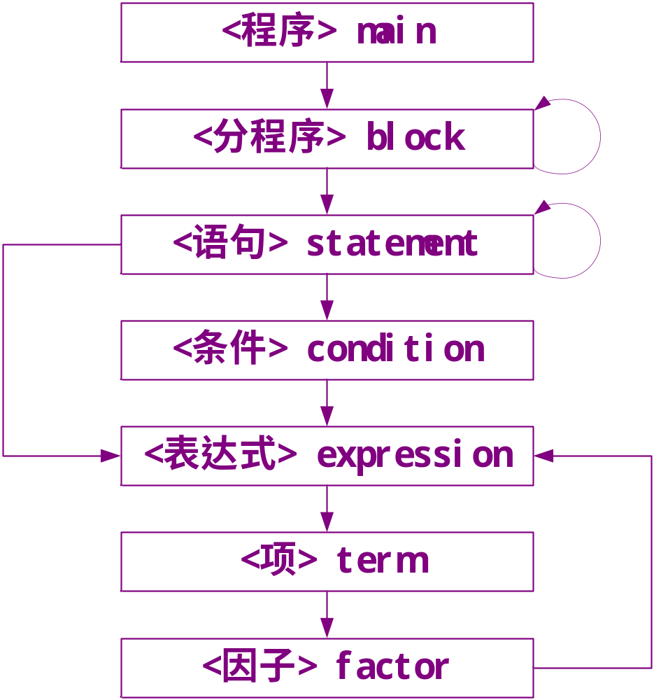
PL/0 编译程序的语法分析
主要语法单位相应子程序之间的调用关系

Slide 47
课后作业：
证明PL/0语言是LL(1)文法
（证明90页语法规则是没有递归和不可回溯的）
Notes:
(可作为考试题目)

Slide 48
5.5.2 LL(1)预测分析法
根据当前要分析句子的输入符号，为当前要处理的非终结符唯一地选择一个产生式，要求文法是LL(1)的。
表驱动的预测分析器包含数据结构：
一个输入缓冲区
一个栈
一张分析表
一棵输出语法树

Slide 49
#是输入串的结
束标记，也是栈
底符号
三、预测分析器模型：
… c + b #
#
预测分析程序
输出语法树
分析表M
栈

Slide 50
四、预测分析表M
预测分析表是一个M[A，a]形式的矩阵
其中： A为非终结符，a为终结符或#
M[A，a]中存放着一条关于A的产生式，指出当A面临a时所应采取的候选。如果a∈SELECT(A→α),则M[A，a] =A→α；
M[A，a]中也可能存放一条“出错标志”，指出Ａ不应该面临a

Slide 51
预测分析表的构造
for i:A→α do
for a(=ε) ∈ FIRST(α)
begin
M[A,a]= A→α;
end
if ε∈ FIRST( α)
for b∈FOLLOW( A)
M[A,b]= A→α;
将M的空白处均置为error
例如A→ ε

Slide 52
例：对于文法G
1 E→TE’
2 E’ → +TE’|ε
3 T →FT’
4 T’→*FT’| ε
5 F→(E)|id
其预测分析表计算过程为：
解：FIRST(F)={(,id}
FIRST(T’)={*, ε}
FIRST(FT’ )= FIRST(F) = {(,id}
FIRST(E’)={+, ε}
FIRST(E)=FIRST(T)={(,id}
First(TE’)={(,id}
FOLLOW(E)={), #} E是识别符号
FOLLOW(E’)=FOLLOW(E)={), #}
FOLLOW(T’)=FOLLOW(T)
=FIRST(E’) ∪FOLLW(E)
={+,), # }

Slide 53
预测分析表
非终结符
输入符号
id
+
(
)
#
*
FIRST(T’)={*, ε}
FOLLOW(E’)={), #}
E
FIRST(T ) = {(,id}
FOLLOW(T’)={+,), # }
E→TE’
FIRST(TE’)= {(,id}
E→TE’
E’
E’ → ε
E’ → ε
E’→+TE’
FIRST(+TE’)={+}
T
T→FT’
T→FT’
FIRST((E))= {(} FIRST(id)= {id}
T’
T’ → ε
T’ →*FT’
T’ → ε
T’ → ε
F
F→id
F→(E)
G(E): E→TE’ E’ → +TE’|ε
T →FT’ T’→*FT’| ε F→(E)|id
First(TE’)={(,id} FIRST(FT’ )={(,id}
FOLLOW(E’)={), #} FOLLOW(T’)={+,), # }

Slide 54
非终结符
输入符号
id
+
(
)
#
*
E
E→TE’
E→TE’
E’
E’ → ε
E’ → ε
E’→+TE’
T
T→FT’
T→FT’
T’
T’ → ε
T’ →*FT’
T’ → ε
T’ → ε
F
F→id
F→(E)
Select(E→TE’)={(,id} select(E’→ +TE’)={+} select(E’→ε)={).#} select(T→FT’)={(.id} select(T’→*FT’)={*} select(T’→ε)={+,),#} Select(F→(E))={(} Select(F→id)={id}

Slide 55
五、预测分析器的工作方式
当前栈顶符号X和当前输入符号为a，则语法分析器的动作为：
1、如果X=a( ≠#)∈V_{t} ，则POP，advance
2、如果X ∈V_{n},查M[X，a]表
若M[X，a]=X→UVW,则用WVU替换栈顶；
若M[X，a]=error,则调用错误恢复程序
3、如果X=a=#,分析成功

Slide 56
Repeat
If X ∈V_{t}, then
if X=a then
pop X，ip指向下一个符号
else error()
Else
if M[X,a]= X →Y₁ Y_{2……} Y_{k} then
pop X;
push Y_{k} Y_{k-1……} Y_{1;}
输出 X →Y₁ Y_{2……} Y_{k}
Until X= #
if X=a=# 接收 else error

Slide 57
预测分析程序的算法：
输入：串w和文法G的分析表M
输出：如果w属于L(G)，则输出w的最左推导(语法树)，否则报错
方法：开始时，#S在栈里
w#在输入缓冲区
令ip指向w#的第一个符号
令X是栈顶符号，a是ip指向的符号

Slide 58
流程图
#和S进栈，当前输入终结符送a
若产生式为X→x1x2…xn
按逆序xn…x1入栈
上托栈顶符号放入X
是
是
x∈VT？
X=a？
读入下一符号
是
M[X,a]是产生式？
X=#？
是
X=a？
出错
出错
是
结束

Slide 59
预测分析表
非终结符
输入符号
id
+
(
)
#
*
E
TE’
TE’
E’
ε
ε
+TE’
T
FT’
FT’
T’
ε
*FT’
ε
ε
F
id
(E)

Slide 60
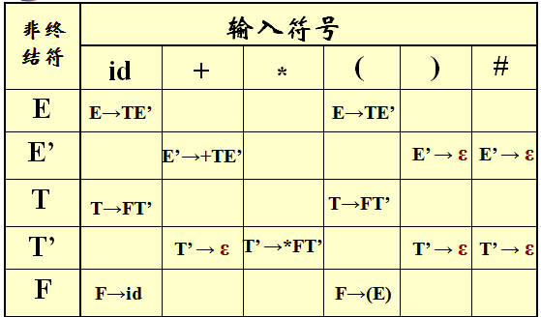
句子id+id*id的分析过程(2018年考题)
分析栈
输入符号串
输出
#E
id+id*id#
E→TE’
#E’T
id+id*id#
T→FT’
#E’T’F
id+id*id#
F→id
#E’T’id
id+id*id#
#E’T’
+id*id#
T’→ ε
#E’
+id*id#
E’→+TE’
#E’T+
+id*id#
#E’T
id*id#
T→FT’
#E’T’F
id*id#
F→id
#E’T’id
id*id#
#E’T’
*id#
T’→*FT’
#E’T’F*
*id#
#E’T’F
id#
F→id
#E’T’id
id#
#
T’→ ε
#E’T’
#E’
#
E’→ ε
#
#
acc
G[E]:1 E→TE’ 2 E’ → +TE’|ε 3 T →FT’ 4 T’→*FT’| ε 5 F→(E)|id

Slide 61
课堂练习：文法G（S）
S→S*aT|aT
T →+aT|ε
消去左递归，求预测分析表
写出句子a*a*a+a的LL(1)预测分析过程

Slide 62
S→S*aT|aT
T →+aT|ε
解：S →aTS’
S’ →*aTS’| ε
T →+aT| ε
FIRST(S)={a} FIRST(S’)={*, ε} FIRST(T)={+ ,ε}
FOLLOW(S)={#}
FOLLOW(S’)={#}
FOLLOW(T)={*,#}

Slide 63
S →aTS’
S’ →*aTS’| ε
T →+aT| ε
预测分析表
* + a #
S S →aTS’
S’ S’ →*aTS’ S’ →ε
T T →ε T →+aT T →ε
FIRST(S)={a} FIRST(S’)={*, ε} FIRST(T)={+ ,ε}
FOLLOW(S)={#} FOLLOW(S’)={#} FOLLOW(T)={*,#}

Slide 64
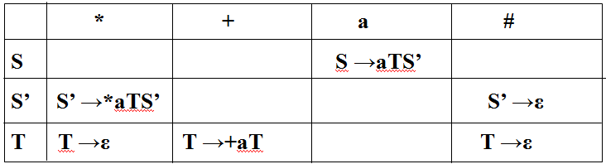
句子a*a*a+a分析过程
栈
输入
输出
#S
a*a*a+a#
S→aT S’
#S’Ta
a*a*a+a#
#S’T
*a*a+a#
T →ε
#S’
*a*a+a#
S’ →*aTS’
#S’Ta*
*a*a+a#
#S’T
*a+a#
T →ε
#S’
*a+a#
S’ →*aTS’
# S’Ta*
+a#
# S’T
+a#
T →+aT
#S’T a+
+a#
#S’T
#
T’→ ε
#S’
#
S’→ ε
#
#

Slide 65
作业：p100 ex1-4

Slide 66
课外题
1. （20分）已知文法G[S]：
S→aH H→aMd|d
M→Ab|ε A→aM|e
（1）判断G 是否是LL(1)文法,若是，请构造相应的LL(1)预测分析表（15分）;
（2）如果是LL(1)文法，请给出输入串aaabd#的预测过程（5分）
2. 已知文法G[S]：
S→MH|a
H→LSo|ε
K→dML|ε
L→eHf
M→K|bLM 判断G是否是LL(1)文法，如果是，构造LL(1)分析表

Slide 67
步骤 | 分析栈 | 输入串 | 推到用产生式或匹配
1 | #S | aaabd# | S→aH
2 | #Ha | aaabd# | ‘a’匹配
3 | #H | aabd# | H→aMd
4 | #dMa | aabd# | ‘a’匹配
5 | #dM | abd# | M→Ab
6 | #abA | abd# | A→a M
7 | #dbMa | abd# | ‘a’匹配
8 | #dbM | bd# | M→ε
9 | #db | bd# | ‘b’匹配
10 | #d | d# | ‘d’匹配
11 | # | # | 分析成功
非终结符 | FIRST集 | FOLLOW集
S | {a} | {#}
H | {a,d} | {#}
M | {a,e,ε} | {d,b}
A | {a,e} | {b}
a | a | d | b | e | #
S | aH
H | aMd | d
M | Ab | ε | ε | Ab
A | aM |  |  | e
LL(1)分析表

